Slide 1
МІСЯЦЬ. ЗАТЕМНЕННЯ МІСЯЦЯ Номінація: «Астрономія»
Фонтош Валерія Валеріївна,
учениця 9-А класу
Рокосівської загальноосвітньої школи І-ІІІ ступенів
Хустської районної державної адміністрації

Slide 2
Зміст
Основний зміст даного проекту - це розповідь про мрію людини полетіти на Місяць і вивчити його,про результати сучасних досліджень Місяця, про затемнення Місяця і Сонця, які відбулись в 2015р.
Проект складається зі вступу, основної частини, висновків. Основна частина складається з трьох розділів.
У вступі розповідаєтьс як в давнину люди використовували Місяць для прогнозування погоди, для вимірювання часу. Вказана мета і завдання науково-дослідницької роботи.

Slide 3
Перший розділ основної частини "Основні відомості про Місяць" складається з двох підрозділів, в яких розповідається про фізичні характеристики Місяця, будову та рельєф Місяця.
Другий розділ "Дослідження Місяця" складається з чотирьох підроздлів. В другому розділі розповідається про мрії людини побувати на Місяці, дослідження Місяця, а також про глобальні проблеми вивчення Місяця.
В третьому розділі "Затемнення Місяця" описуються причини зміни фаз Місяця і розповідається про затемнення Сонця і Місяця, які відбулись в 2015р.
У висновку коротко описані результати дослідження Місяця.

Slide 4
Мета проекту
Вивчення фізичних характеристик Місяця
Будову і рельєф Місяця
Причини зміни фаз Місяця і його затемнення
Дослідження місяця АМС

Slide 5
Завдання проекту
Зібрати теоретичний матеріал про Місяць
Описати і пояснити причини зміни фаз Місяця і його затемнення
Обчислити висоту кульмінації Місяця в день літнього і зимового сонцестояння на географічній широті місцевості 48⁰ 12'

Slide 6
ОСНОВНА ЧАСТИНА Фізичні характеристики Місяця
Діаметр | 3474 км
Маса | 7,34 10²²кг=0,012 М_{з}
Густина | 3340кг/м³
Середня відстань від Землі | 0,00257 а.о.=384000 км
Період обертання навколо осі | 27,3 доби
Період обертання навколо Землі (сидеричний Місяць) | 27,3 доби
Синодичний Місяць | 29,5 доби
Ексцентриситет орбіти | 0,055
Нахил орбіти | 5,15⁰
Прискорення вільного падіння | 1,62 м/с²

Slide 7
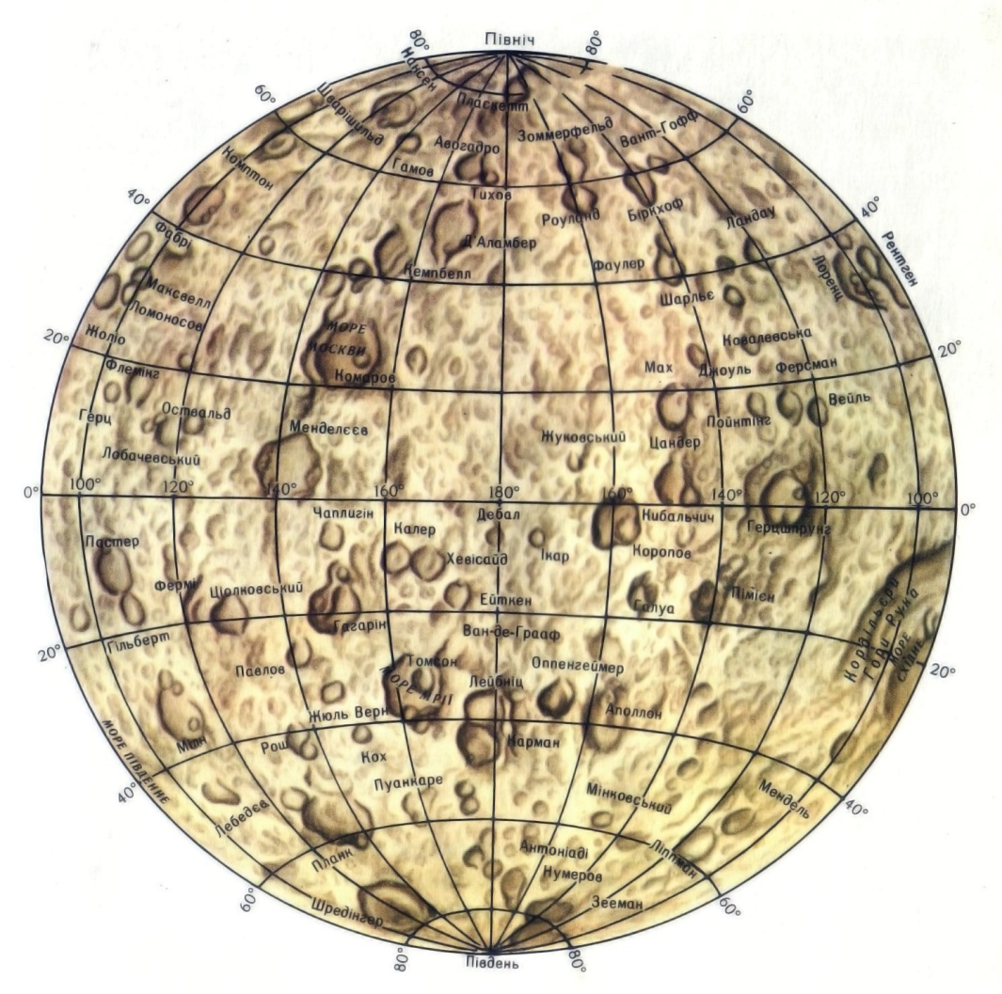
Будова та рельєф Місяця

Slide 8
Будова та рельєф Місяця
На думку вчених, Місяць, як і Земля, складається з кори, мантії та ядра. Середня товщина кори 68 км, хоча є райони, де її немає взагалі (Море Криз), а місцями вона дуже товста (107 км під кратером Корольова). Вважають, що мантія Місяця, на відміну від земної, лише частково розплавлена. Ядро супутника тверде, складається із силікатів і має температуру до 1500°С.
Вся поверхня супутника густо вкрита кратерами вулканічного або метеоритного походження. Розміри кратерів різноманітні – від 1 км. до 250 км. Найбільші серед них кратер Клавій з діаметром 235 км і Гримальді – 200 км. Після того як радянська станція «Луна-3» (1959 р.) сфотографувала зворотний бік Місяця (рис. 2), на її карти були нанесені кратери з іменами Ломоносова, Гагаріна, Корольова, Менделеєва. Найбільший кратер – Ціолковський – діаметр 789 км.

Slide 9
Будова та рельєф Місяця
Поверхня Місяця поділяється на два типи:
материк – древня гориста місцевість з великою кількістю вулканів;
моря – відносно молоді темні низовинні рівнини.
Материк укритий окремими горами і гірськими хребтами заввишки близько 8 км.
Часто гірські хребти розташовані на межі морів. У морях на Місяці, на відміну від Землі, немає жодної краплини води. Місячні моря є результатом заповнення лавою величезних кратерів, утворених при падінні метеоритів. Моря займають 16% усієї поверхні супутника, переважна їх більшість сконцентрована у північній частині видимої половини Місяця. Вони мають протяжність від 200 км до 1100 км і називаються: Море Спокою, Море Дощів, Море Хмар, Море Ясності, Море Криз.

Slide 10
Чим покрита поверхня Місяця?
Матеріали для вивчення хімічного складу поверхневого шару Місяця відібрані із семи морських районів Місяця.
Місячна поверхня покрита шаром дрібного каменистого матеріалу, який називають реголіт. Реголіт, аналогів якого серед зелених порід немає, складається з дрібних пилових частинок, склянних кульок, матеріали подібні до гальки, і дрібних кам’янистих уламків, які утворилися від постійного метеоритного бомбардування. Товщина реголіту від кілька сантиметрів до десятків метрів. Мінеральний склад місячного грунту схожий до земних базальтів, норитів, анартозитів
Хімічними елементами на Місяці є кисень, кремній, залізо, кальцій, алюміній, магній, титан та натрій. Всі вони знаходяться у сполуках - це оксиди. Вони входять у склад мінералів, які формують місячну породу. В поверхневих шарах золото, платина і нікель відсутні тому, що не вступають у реакцію з киснем.

Slide 11
Герої фантасти на Місяці
З давніх часів людина мріяла про політ у космос.
Герой французького письменника Сирано де Бержерака дібрався до Місяця, підкидуючи великий магніт, який притягував залізну колісницю. А в опері Гайдна на Місяць потрапили, випивши чарівний напій. Жуль Верн вважав, що джерелом руху до Місяця повинен служити вибух, який зможе розірвати ланцюг земного тяжіння. В 1865 році у Франції з’явивсяроман Жуля Верна «Від Землі до Місяця», в якому автор описує зроблену в Америці велику пушку і ядро-каюту, в якій пасажири відважились полетіти на Місяць.
Що буде при пострілі? Так як ядро- це каюта, в якій знаходяться живі істоти, то якраз тут слабке місце плану Жуля Верна. Ця подорож пройде для пасажирів ядра не так мирно і благополучно, як описується в романі. Небезпеку мандрівників мають ті долі секунди, протягом яких ядро-каюта буде рухатися в каналі пушки. За цей час швидкість руху пасажирів зросте від 0 до 16 км/с. Навіть якщо збільшити час до одної секунди, то для досягнення швидкості 16 км/с необхідне прискорення 16 000 м/с² . При такому прискоренні вага пасажирів збільшиться в 1600 разів і вони будуть розчавлені. Голова людини, яка має масу 5 кг, збільшиться до 9 тон.

Slide 12
Дослідження Місяця
“Луна-1”
“Луна-2”
“Луна-3”

Slide 13
Дослідження Місяця
Перший крок до Місяця був зроблений 1959 року. Радянська космічна ракета «Луна-1» досягнувши другої космічної швидкості, розірвала ланцюг земного притягання. Пролетівши на відстані 6 тис. км від поверхні Місяця, стала першою штучною планетою Сонячної системи. «Луна-2» здійснила посадку на Місяць. У 1959 році радянська міжпланетна станція «Луна-3» здійснила обліт навколо Місяця і передала телефотографії зворотнього боку Місяця. З лютого 1966 року вперше на місячну поверхню в Океан Бур здійснила посадку автоматична станція «Луна-9». Станція «Луна-16» (12-24 вересня 1970 р.) здійснила м’яку посадку в районі Моря Достатку. "Луна-20" (лютий 1972 р.) взяла пробу ґрунту на високогірному материковому районі, який розділяє Море Криз і Море Достатку
Від початку космічної ери досліджень в астрономії до Місяця було відправлено понад 60 космічних апаратів. Два з них доставили на Місяць самоходи «Лунохід-1» і «Лунохід-2», а дев’ять були пілотовані американськими астронавтами

Slide 14
Перші люди на Місяці
Нейл Амстрон
Едвін Олдрін

Slide 15
Фази Місяця

Slide 16
Фази Місяця
Фази Місяця – це зміна вигляду освітленої частини Місяця, яку спостерігають із Землі. Місячні фази є наслідком обертання Місяця навколо Землі, під час якого кутова відстань між Сонцем і Місяцем змінюється від 0 до +180°.
Фаза змінюється від 0 до 1.
Коли Місяць переходить з положення 1 в положення 2, то на його краю, повернутого до земного заходу, з’являється вузенький серп. Через чверть синодичного періоду після фази нового Місяця кут між напрямком на Місяць і Сонцем збільшується до 90⁰. Місяць вступає в першу чверть. Через 14,76 земних діб після нового місяця, пройшовши положення1-4 Місяць переходить у повню. Приблизно ще через тиждень кутова відстань між Місяцем і Сонцем зменшується до 90° і Місяць вступає в останню чверть, яку називають третя чверть. На протязі останніх 7 днів серп Місяця звужується, кутова відстань між Місяцем і Сонцем зменшується від 90° до 0°.

Slide 17
Затемнення Місяця

Slide 18
Затемнення Місяця
Місячне затемнення відбувається тоді, коли Місяць потрапляє в конус тіні, відкинутої Землею.
Повна фаза затемнення може тривати до 1 год 40 хв, а все місячне затемнення триває більше трьох годин. Очевидно, що місячні затемнення можуть відбуватись тільки під час повні.
Якби площина місячної орбіти збігалась із площиною екліптики, то сонячні й місячні затемнення спостерігалися б кожного синодичного місяця. Але вона нахилена до площини екліптики під кутом у 5°, що майже дорівнює 10 його кутових діаметрів, тому Місяць може пройти або вище, або нижче диска Сонця чи конуса тіні Землі.
Кожного року обов’язково буває два сонячних затемнення; за доброго збігу обставин їх може відбуватись навіть п’ять. Що стосується місячних затемнень, то, згідно з розрахунками, їх може бути на рік два чи три, а може і зовсім не бути.

Slide 19
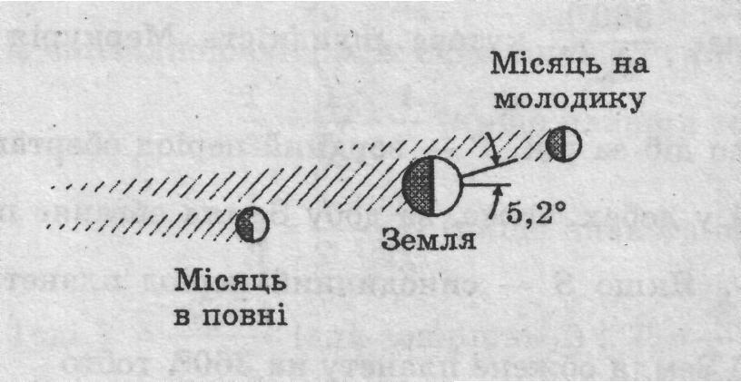
Несприятливі умови для наступу затемнення

Slide 20
Вузли місячної орбіти
1-низхідний
2-висхідний

Slide 21
Вузли місячної орбіти
Щоб відбулося сонячне або місячне затемнення, необхідно, щоб Місяць у фазі нового Місяця або ж у повні знаходився поблизу одного з вузлів своєї орбіти, тобто недалеко від екліптики. Вузол, у якому Місяць, рухаючись небом, опускається під екліптику і відхиляється на південь називається нисхідним, а той, у якого через 13,6 доби він піднімається над екліптикою і відхиляється на північ, називається висхідним.

Slide 22
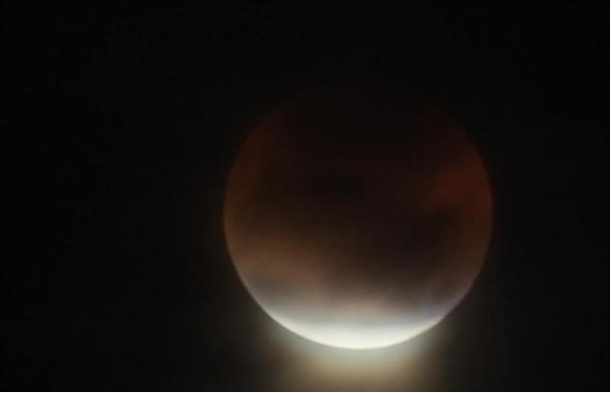
Затемнення 2015

Slide 23
Визначення висоти кульмінації Місяця в дні літнього та зимового сонцестояння
22 червня
Дано: Розв’язання
δ=-28°41′ h=(90-ϕ )+δ
ϕ=48°12′ h=90°-48°12′-28°41′=13°
h-? Відповідь: h=13°
22 грудня
Дано: Розв’язання
δ=28°41′ h=(90-ϕ )+δ
ϕ=48°12′ h=90°-48°12′+28°41′=70°29′
h-? Відповідь: h=70°29′

Slide 24
Дякую за увагу!

